Slide 1
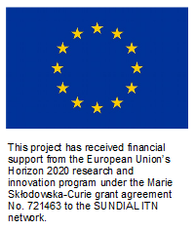


Il mio percorso - lineare
Dr. Marco Canducci, PhD in Computer Science @ UoB, 2021
Notes:
Definiamo coordinate spazio-temporali del mio percorso. Per ogni step mostra la mappa con la posizione

Slide 2
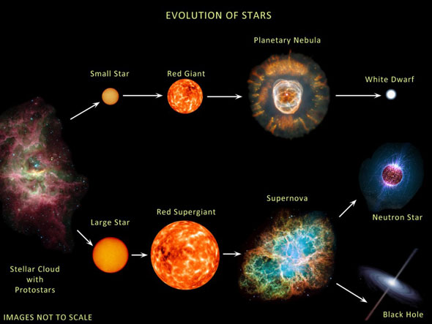
Il mio percorso - lineare
Liceo Scientifico A. Einstein – Classe D, Bilinguismo: Francese
Rimini, 2005-2010
Notes:
Definiamo coordinate spazio-temporali del mio percorso. Per ogni step mostra la mappa con la posizione

Slide 3
Il mio percorso - lineare
Liceo Scientifico A. Einstein – Classe D, Bilinguismo: Francese
Rimini, 2005-2010
Alma Mater Studiorium – LT Astronomia
Bologna, 2010- Marzo 2014
Notes:
Chiamiamo le frecce scelte!!! Il mio percorso come frutto delle scelte che ho fatto nella vita. Scelte diverse avrebbero potuto portarmi in infiniti universi diversi, e probabilmente non qui a parlare adesso.

Slide 4
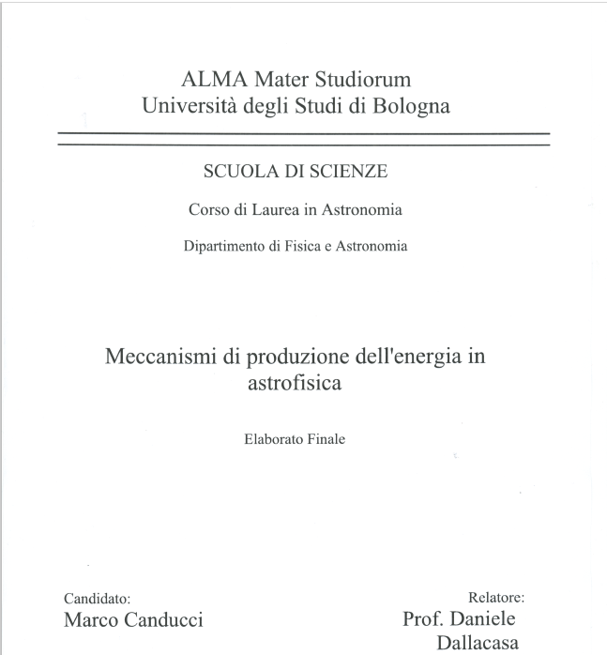
Il mio percorso - lineare
Alma Mater Studiorium – LT Astronomia
Bologna, 2010- Marzo 2014
Notes:
Definiamo coordinate spazio-temporali del mio percorso. Per ogni step mostra la mappa con la posizione

Slide 5
Il mio percorso - lineare
Liceo Scientifico A. Einstein – Classe D, Bilinguismo: Francese
Rimini, 2005-2010
Alma Mater Studiorium – LT Astronomia
Bologna, 2010- Marzo 2014
Alma Mater Studiorium – LM Astrofisica e Cosmologia
Bologna, Marzo 2014 – Marzo 2017
Notes:
Definiamo coordinate spazio-temporali del mio percorso. Per ogni step mostra la mappa con la posizione

Slide 6
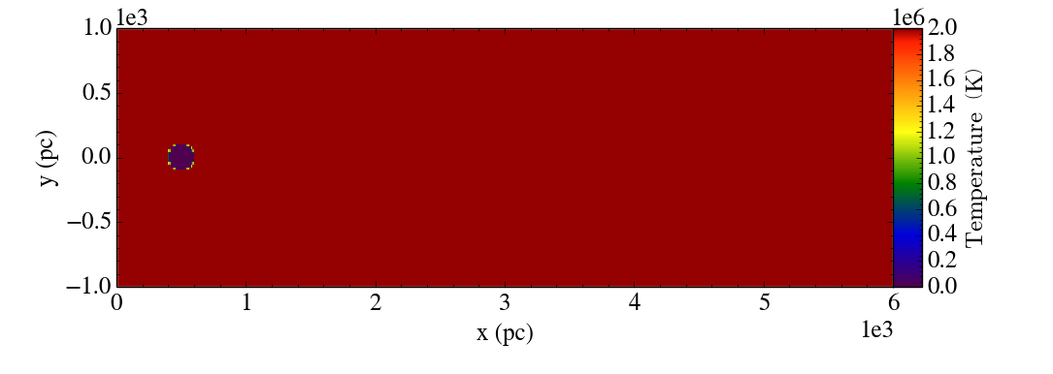
Il mio percorso - lineare
Alma Mater Studiorium – LM Astrofisica e Cosmologia
Bologna, Marzo 2014 – Marzo 2017
Notes:
Definiamo coordinate spazio-temporali del mio percorso. Per ogni step mostra la mappa con la posizione

Slide 7
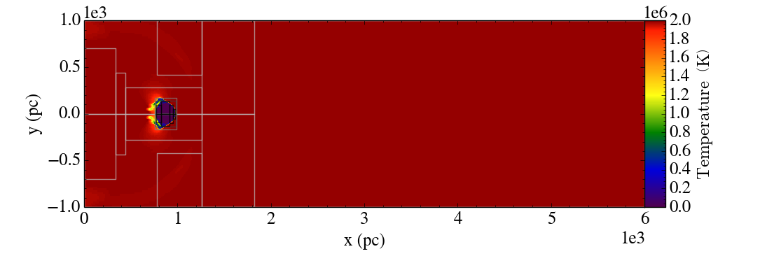
Il mio percorso - lineare
Alma Mater Studiorium – LM Astrofisica e Cosmologia
Bologna, Marzo 2014 – Marzo 2017
Notes:
Definiamo coordinate spazio-temporali del mio percorso. Per ogni step mostra la mappa con la posizione

Slide 8
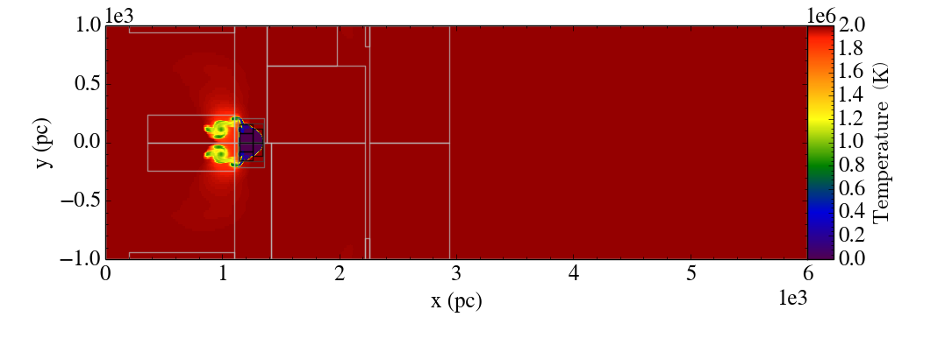
Il mio percorso - lineare
Alma Mater Studiorium – LM Astrofisica e Cosmologia
Bologna, Marzo 2014 – Marzo 2017
Notes:
Definiamo coordinate spazio-temporali del mio percorso. Per ogni step mostra la mappa con la posizione

Slide 9
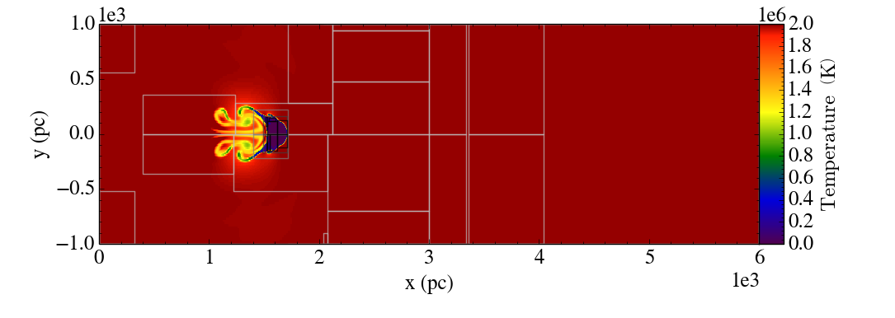
Il mio percorso - lineare
Alma Mater Studiorium – LM Astrofisica e Cosmologia
Bologna, Marzo 2014 – Marzo 2017
Notes:
Definiamo coordinate spazio-temporali del mio percorso. Per ogni step mostra la mappa con la posizione

Slide 10
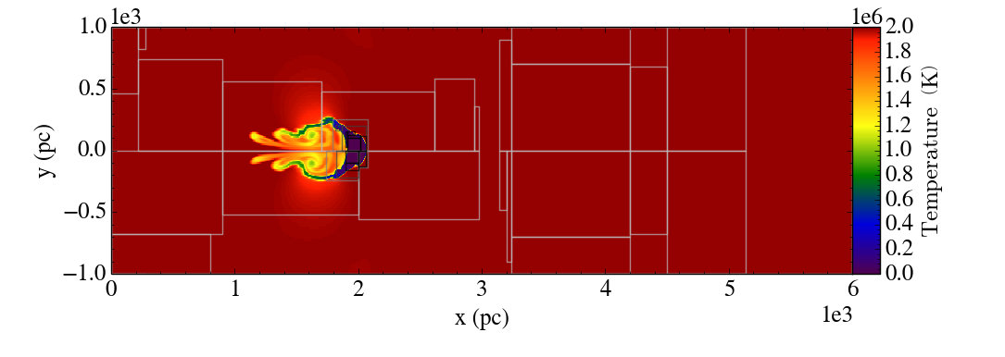
Il mio percorso - lineare
Alma Mater Studiorium – LM Astrofisica e Cosmologia
Bologna, Marzo 2014 – Marzo 2017
Notes:
Definiamo coordinate spazio-temporali del mio percorso. Per ogni step mostra la mappa con la posizione

Slide 11
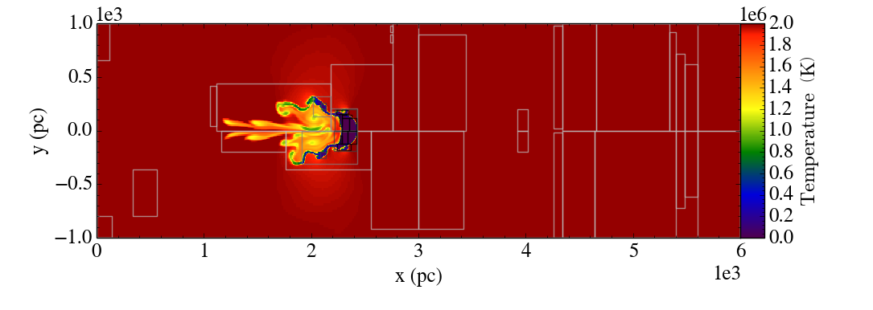
Il mio percorso - lineare
Alma Mater Studiorium – LM Astrofisica e Cosmologia
Bologna, Marzo 2014 – Marzo 2017
Notes:
Definiamo coordinate spazio-temporali del mio percorso. Per ogni step mostra la mappa con la posizione

Slide 12
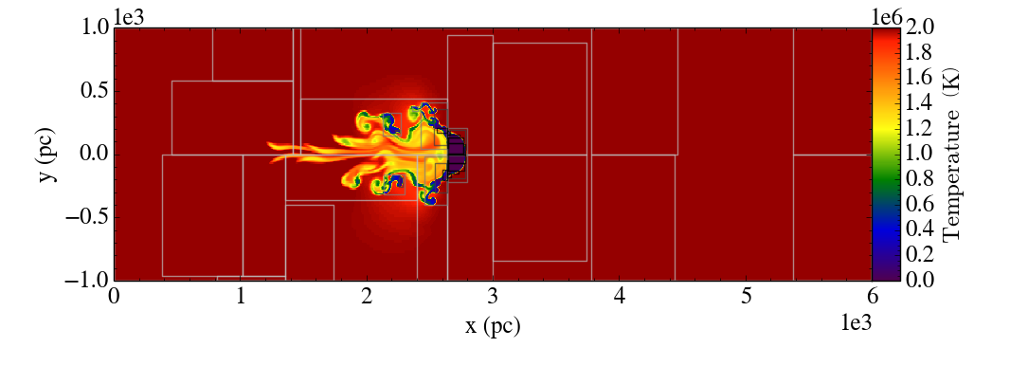
Il mio percorso - lineare
Alma Mater Studiorium – LM Astrofisica e Cosmologia
Bologna, Marzo 2014 – Marzo 2017
Notes:
Definiamo coordinate spazio-temporali del mio percorso. Per ogni step mostra la mappa con la posizione

Slide 13
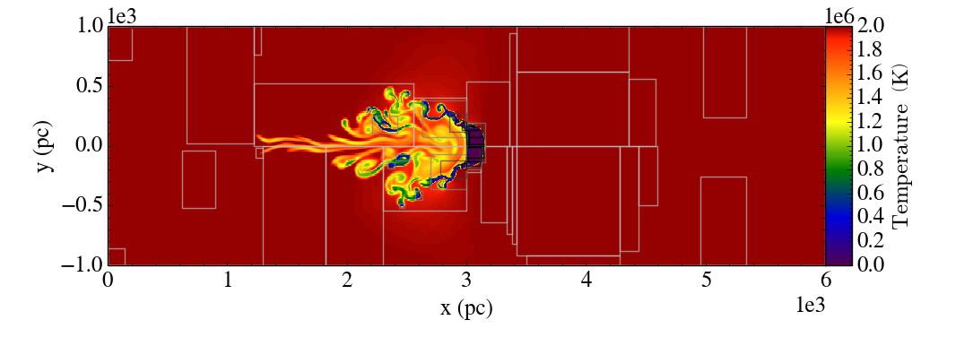
Il mio percorso - lineare
Alma Mater Studiorium – LM Astrofisica e Cosmologia
Bologna, Marzo 2014 – Marzo 2017
Notes:
Definiamo coordinate spazio-temporali del mio percorso. Per ogni step mostra la mappa con la posizione

Slide 14
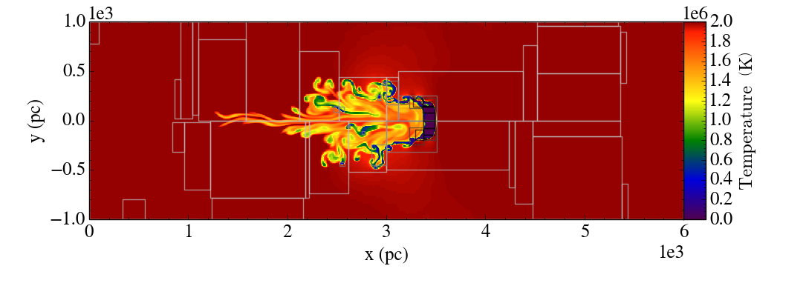
Il mio percorso - lineare
Alma Mater Studiorium – LM Astrofisica e Cosmologia
Bologna, Marzo 2014 – Marzo 2017
Notes:
Definiamo coordinate spazio-temporali del mio percorso. Per ogni step mostra la mappa con la posizione

Slide 15
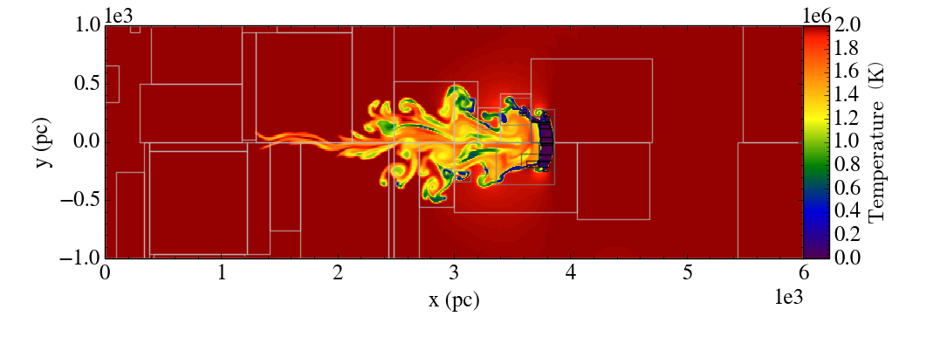
Il mio percorso - lineare
Alma Mater Studiorium – LM Astrofisica e Cosmologia
Bologna, Marzo 2014 – Marzo 2017
Notes:
Definiamo coordinate spazio-temporali del mio percorso. Per ogni step mostra la mappa con la posizione

Slide 16
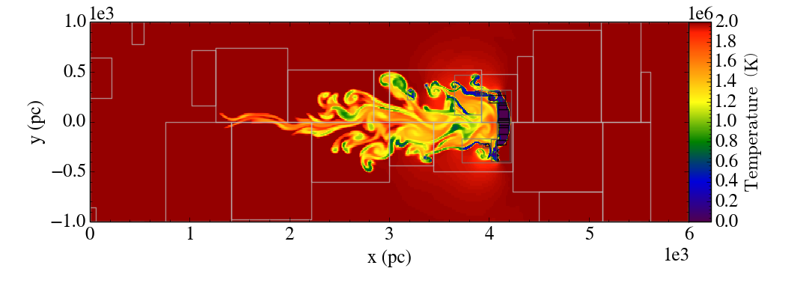
Il mio percorso - lineare
Alma Mater Studiorium – LM Astrofisica e Cosmologia
Bologna, Marzo 2014 – Marzo 2017
Notes:
Definiamo coordinate spazio-temporali del mio percorso. Per ogni step mostra la mappa con la posizione

Slide 17
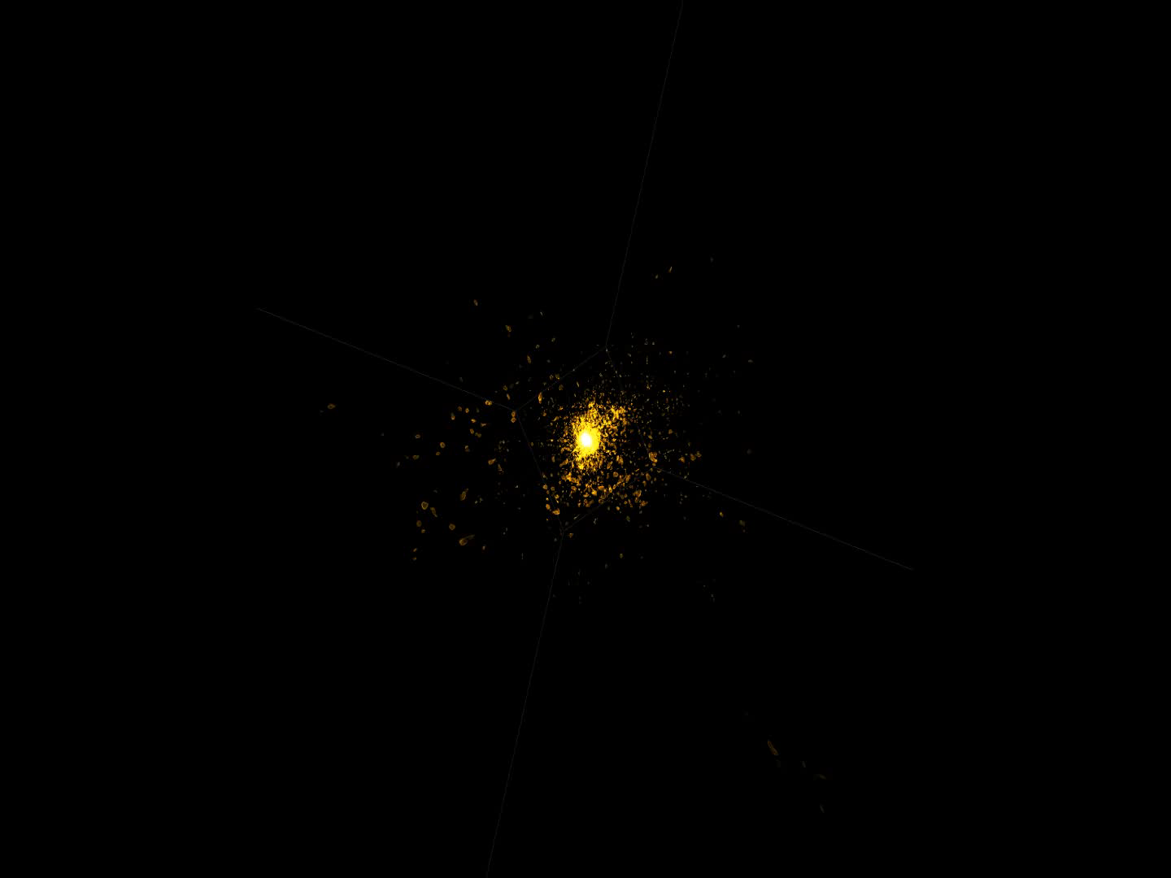
Il mio percorso - lineare
Alma Mater Studiorium – LM Astrofisica e Cosmologia
Bologna, Marzo 2014 – Marzo 2017
Notes:
Definiamo coordinate spazio-temporali del mio percorso. Per ogni step mostra la mappa con la posizione

Slide 18
Il mio percorso - lineare
Liceo Scientifico A. Einstein – Classe D, Bilinguismo: Francese
Rimini, 2005-2010
Alma Mater Studiorium – LT Astronomia
Bologna, 2010- Marzo 2014
Alma Mater Studiorium – LM Astrofisica e Cosmologia
Bologna, Marzo 2014 – Marzo 2017
University of Birmingham – PhD in Computer Science
Birmingham, Settembre 2017 – Luglio 2021
Notes:
Definiamo coordinate spazio-temporali del mio percorso. Per ogni step mostra la mappa con la posizione

Slide 19
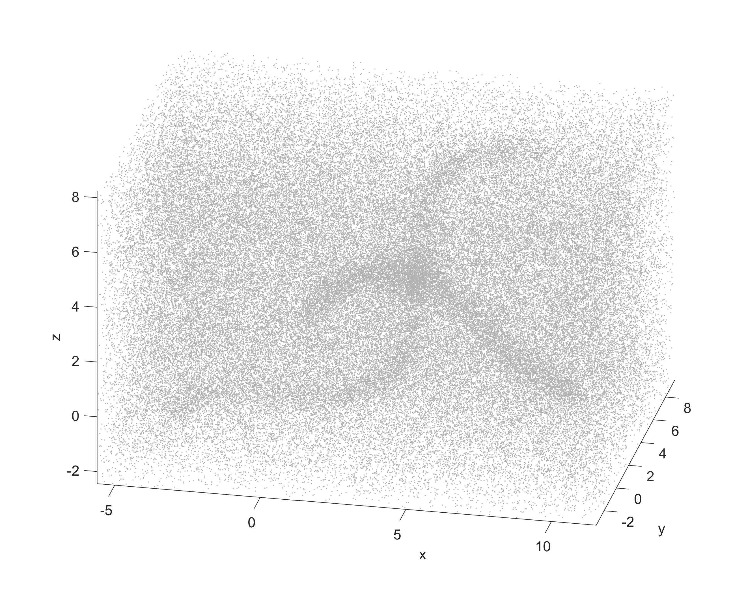
Il mio percorso - lineare
University of Birmingham – PhD in Computer Science
Birmingham, Settembre 2017 – Luglio 2021
1-DREAM:
1D Recovery, Extraction and Analysis of Manifolds in noisy environments.
Notes:
Definiamo coordinate spazio-temporali del mio percorso. Per ogni step mostra la mappa con la posizione

Slide 20
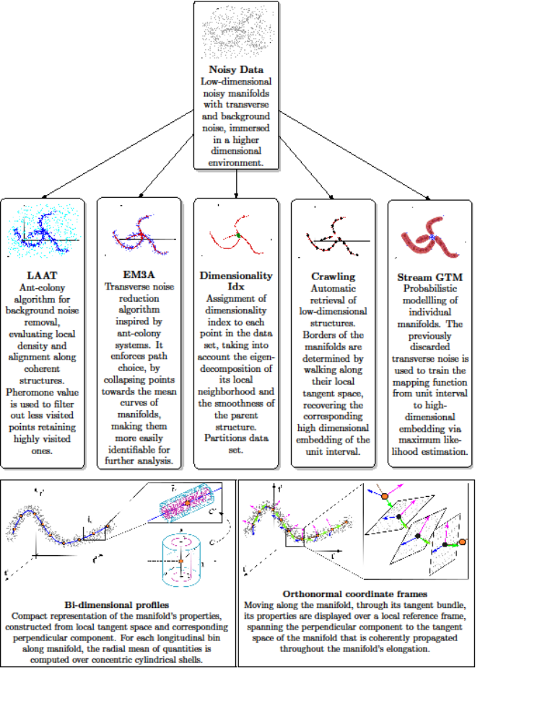
Il mio percorso - lineare
University of Birmingham – PhD in Computer Science
Birmingham, Settembre 2017 – Luglio 2021
M. Canducci, P. Awad, A. Taghribi, M. Mohammadi, M. Mastropietro, S. De Rijcke, R. Peletier, R. Smith, K. Bunte, P. Tiňo,
1-DREAM: 1D Recovery, Extraction and Analysis of Manifolds in noisy environments, Astronomy and Computing, Volume 41, 2022, 100658, ISSN 2213-1337, https://doi.org/10.1016/j.ascom.2022.100658.
Notes:
Definiamo coordinate spazio-temporali del mio percorso. Per ogni step mostra la mappa con la posizione

Slide 21
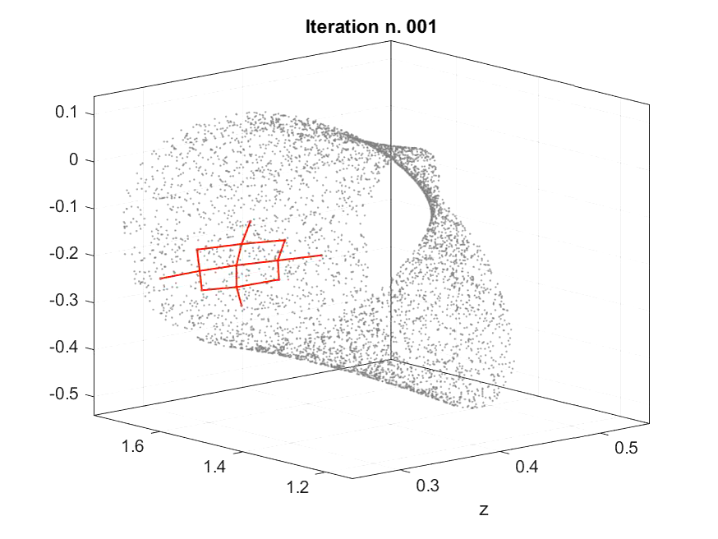
Il mio percorso - lineare
University of Birmingham – PhD in Computer Science
Birmingham, Settembre 2017 – Luglio 2021
Notes:
Definiamo coordinate spazio-temporali del mio percorso. Per ogni step mostra la mappa con la posizione

Slide 22
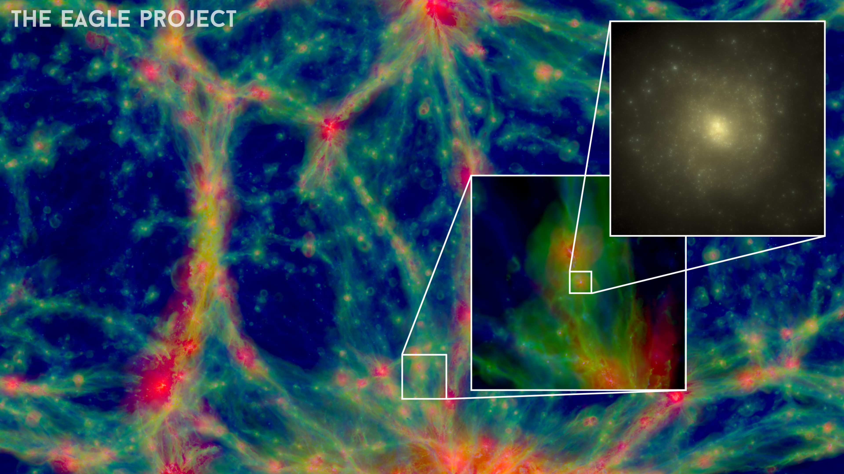
Il mio percorso - lineare
University of Birmingham – PhD in Computer Science
Birmingham, Settembre 2017 – Luglio 2021
Notes:
Definiamo coordinate spazio-temporali del mio percorso. Per ogni step mostra la mappa con la posizione

Slide 23
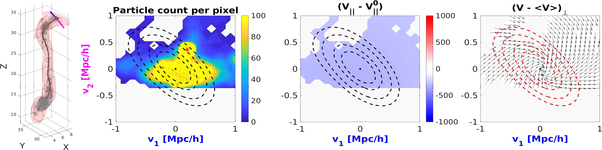
Il mio percorso - lineare
University of Birmingham – PhD in Computer Science
Birmingham, Settembre 2017 – Luglio 2021
Notes:
Definiamo coordinate spazio-temporali del mio percorso. Per ogni step mostra la mappa con la posizione

Slide 24
Il mio percorso - lineare
Liceo Scientifico A. Einstein – Classe D, Bilinguismo: Francese
Rimini, 2005-2010
Alma Mater Studiorium – LT Astronomia
Bologna, 2010- Marzo 2014
Alma Mater Studiorium – LM Astrofisica e Cosmologia
Bologna, Marzo 2014 – Marzo 2017
University of Birmingham – PhD in Computer Science
Birmingham, Settembre 2017 – Luglio 2021
University of Birmingham – PostDoc Computer Science
Birmingham, Dicembre 2020 – Dicembre 2021
Notes:
Definiamo coordinate spazio-temporali del mio percorso. Per ogni step mostra la mappa con la posizione

Slide 25
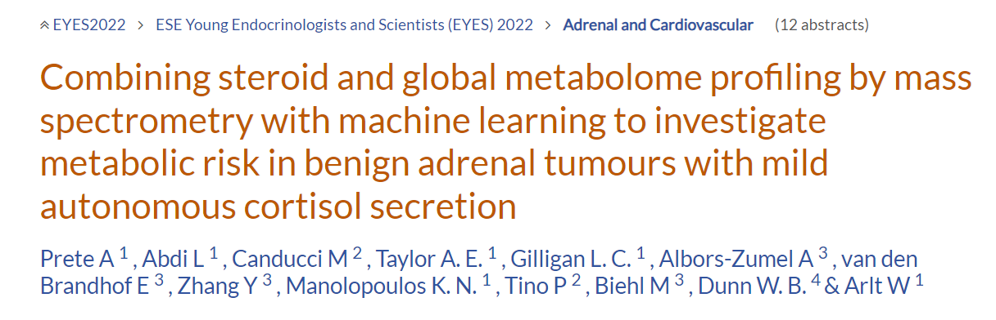
Il mio percorso - lineare
University of Birmingham – PostDoc Computer Science
Birmingham, Dicembre 2020 – Dicembre 2021
Notes:
Definiamo coordinate spazio-temporali del mio percorso. Per ogni step mostra la mappa con la posizione

Slide 26
Il mio percorso - lineare
Liceo Scientifico A. Einstein – Classe D, Bilinguismo: Francese
Rimini, 2005-2010
Alma Mater Studiorium – LT Astronomia
Bologna, 2010- Marzo 2014
Alma Mater Studiorium – LM Astrofisica e Cosmologia
Bologna, Marzo 2014 – Marzo 2017
University of Birmingham – PhD in Computer Science
Birmingham, Settembre 2017 – Luglio 2021
University of Birmingham – PostDoc Computer Science
Birmingham, Dicembre 2020 – Dicembre 2021
University of Birmingham – PostDoc Computer Science
Birmingham, Dicembre 2021 – Dicembre 2024
Notes:
Definiamo coordinate spazio-temporali del mio percorso. Per ogni step mostra la mappa con la posizione

Slide 27
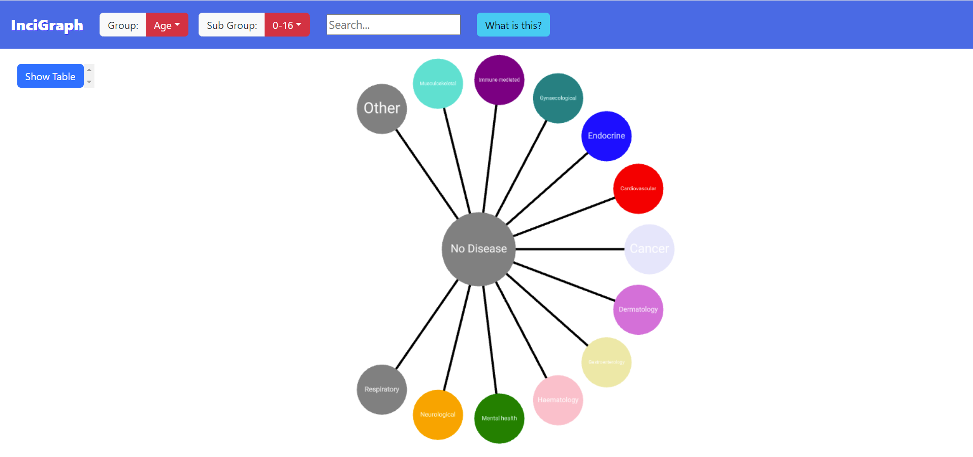
Il mio percorso - lineare
University of Birmingham – PostDoc Computer Science
Birmingham, Dicembre 2021 – Dicembre 2024
https://incigraph.netlify.app/#
Notes:
Definiamo coordinate spazio-temporali del mio percorso. Per ogni step mostra la mappa con la posizione

Slide 28
Il mio percorso - lineare
Liceo Scientifico A. Einstein – Classe D, Bilinguismo: Francese
Rimini, 2005-2010
Alma Mater Studiorium – LT Astronomia
Bologna, 2010- Marzo 2014
Alma Mater Studiorium – LM Astrofisica e Cosmologia
Bologna, Marzo 2014 – Marzo 2017
University of Birmingham – PhD in Computer Science
Birmingham, Settembre 2017 – Luglio 2021
University of Birmingham – PostDoc Computer Science
Birmingham, Dicembre 2020 – Dicembre 2021
University of Birmingham – PostDoc Computer Science
Birmingham, Dicembre 2021 – Dicembre 2024
Notes:
Definiamo coordinate spazio-temporali del mio percorso. Per ogni step mostra la mappa con la posizione

Slide 29
Il mio percorso – (non tanto) lineare
Liceo Scientifico A. Einstein – Classe D, Bilinguismo: Francese
Rimini, 2005-2010
Alma Mater Studiorium – LT Astronomia
Bologna, 2010- Marzo 2014
Alma Mater Studiorium – LM Astrofisica e Cosmologia
Bologna, Marzo 2014 – Marzo 2017
Notes:
Definiamo coordinate spazio-temporali del mio percorso. Per ogni step mostra la mappa con la posizione

Slide 30
Il mio percorso – (non tanto) lineare
Liceo Scientifico A. Einstein – Classe D, Bilinguismo: Francese
Rimini, 2005-2010
Alma Mater Studiorium – LT Astronomia
Bologna, 2010- Marzo 2014
Alma Mater Studiorium – LM Astrofisica e Cosmologia
Bologna, Marzo 2014 – Marzo 2017
University of Birmingham – PhD in Computer Science
Birmingham, Settembre 2017 – Luglio 2021
Notes:
Forse in qualche universe parallelo, una versione di me che ha fatto scelte diverse e’ comunque qui a parlarvi del suo percorso e di come non cambierebbe niente. Magari I cliché’ sono gli stessi in tutti gli Universi paralleli possibili. Allora si potrebbe chiedere la domanda : In quanti Universi sono felice come in questo e in quanti sono triste, o malvagio,….Mentre con ogni scelta si moltiplicano gli Universi possibili in cui si sarebbe potuto vivere, col passare del tempo siamo, l’Universo che percepiamo nostro e’ sempre piu’ definito e la rosa possible di universi tra cui scegliere si restring. Per voi, questo e’ un momento di infinite possibilita’. Come scegliere? Cercate la vostra guida. Cosa vorreste essere nella vita? Ricchi, soddisfatti lavorativamente, padri, madri. Allo stesso tempo, cosa vi e’ indispensabile? Guardatevi nel profondo, scavate e cercate il vostro desiderio. Un professore di questa scuola una volta ha parlato dell’etimologia della parola desiderio, dal Greco “senza stelle, riferendosi ad uno strumento necessario per orientarsi nel Cielo notturno: una cornicie che inquadra il Cielo e chi guarda attraverso scopre quali stelle mancano o no in certe direzioni. E’ l’essere senza stelle che ci fa desiderare di averne per essere guidati nella vita. Capite cosa desiderate e saprete scegliere nell’infinita moltitudine di Universi paralleli che vi attende

Slide 31
Il mio percorso – (non tanto) lineare
Liceo Scientifico A. Einstein – Classe D, Bilinguismo: Francese
Rimini, 2005-2010
Alma Mater Studiorium – LT Astronomia
Bologna, 2010- Marzo 2014
Alma Mater Studiorium – LM Astrofisica e Cosmologia
Bologna, Marzo 2014 – Marzo 2017
University of Birmingham – PhD in Computer Science
Birmingham, Settembre 2017 – Luglio 2021
Istituto Musicale Pareggiato G. Lettimi – Diploma in Tromba
Rimini – Marzo 2018
Notes:
Forse in qualche universe parallelo, una versione di me che ha fatto scelte diverse e’ comunque qui a parlarvi del suo percorso e di come non cambierebbe niente. Magari I cliché’ sono gli stessi in tutti gli Universi paralleli possibili. Allora si potrebbe chiedere la domanda : In quanti Universi sono felice come in questo e in quanti sono triste, o malvagio,….Mentre con ogni scelta si moltiplicano gli Universi possibili in cui si sarebbe potuto vivere, col passare del tempo siamo, l’Universo che percepiamo nostro e’ sempre piu’ definito e la rosa possible di universi tra cui scegliere si restring. Per voi, questo e’ un momento di infinite possibilita’. Come scegliere? Cercate la vostra guida. Cosa vorreste essere nella vita? Ricchi, soddisfatti lavorativamente, padri, madri. Allo stesso tempo, cosa vi e’ indispensabile? Guardatevi nel profondo, scavate e cercate il vostro desiderio. Un professore di questa scuola una volta ha parlato dell’etimologia della parola desiderio, dal Greco “senza stelle, riferendosi ad uno strumento necessario per orientarsi nel Cielo notturno: una cornicie che inquadra il Cielo e chi guarda attraverso scopre quali stelle mancano o no in certe direzioni. E’ l’essere senza stelle che ci fa desiderare di averne per essere guidati nella vita. Capite cosa desiderate e saprete scegliere nell’infinita moltitudine di Universi paralleli che vi attende

Slide 32
Il mio percorso – (non tanto) lineare
Liceo Scientifico A. Einstein – Classe D, Bilinguismo: Francese
Rimini, 2005-2010
Alma Mater Studiorium – LT Astronomia
Bologna, 2010- Marzo 2014
Alma Mater Studiorium – LM Astrofisica e Cosmologia
Bologna, Marzo 2014 – Marzo 2017
University of Birmingham – PhD in Computer Science
Birmingham, Settembre 2017 – Luglio 2021
Istituto Musicale Pareggiato G. Lettimi – Diploma in Tromba
Rimini – Marzo 2018
University of Birmingham – PostDoc Computer Science
Birmingham, Dicembre 2020 – Dicembre 2021
Notes:
Forse in qualche universe parallelo, una versione di me che ha fatto scelte diverse e’ comunque qui a parlarvi del suo percorso e di come non cambierebbe niente. Magari I cliché’ sono gli stessi in tutti gli Universi paralleli possibili. Allora si potrebbe chiedere la domanda : In quanti Universi sono felice come in questo e in quanti sono triste, o malvagio,….Mentre con ogni scelta si moltiplicano gli Universi possibili in cui si sarebbe potuto vivere, col passare del tempo siamo, l’Universo che percepiamo nostro e’ sempre piu’ definito e la rosa possible di universi tra cui scegliere si restring. Per voi, questo e’ un momento di infinite possibilita’. Come scegliere? Cercate la vostra guida. Cosa vorreste essere nella vita? Ricchi, soddisfatti lavorativamente, padri, madri. Allo stesso tempo, cosa vi e’ indispensabile? Guardatevi nel profondo, scavate e cercate il vostro desiderio. Un professore di questa scuola una volta ha parlato dell’etimologia della parola desiderio, dal Greco “senza stelle, riferendosi ad uno strumento necessario per orientarsi nel Cielo notturno: una cornicie che inquadra il Cielo e chi guarda attraverso scopre quali stelle mancano o no in certe direzioni. E’ l’essere senza stelle che ci fa desiderare di averne per essere guidati nella vita. Capite cosa desiderate e saprete scegliere nell’infinita moltitudine di Universi paralleli che vi attende

Slide 33
Il mio percorso – (non tanto) lineare
Liceo Scientifico A. Einstein – Classe D, Bilinguismo: Francese
Rimini, 2005-2010
Alma Mater Studiorium – LT Astronomia
Bologna, 2010- Marzo 2014
Alma Mater Studiorium – LM Astrofisica e Cosmologia
Bologna, Marzo 2014 – Marzo 2017
University of Birmingham – PhD in Computer Science
Birmingham, Settembre 2017 – Luglio 2021
Istituto Musicale Pareggiato G. Lettimi – Diploma in Tromba
Rimini – Marzo 2018
University of Birmingham – PostDoc Computer Science
Birmingham, Dicembre 2020 – Dicembre 2021
Fell in love
2019
Notes:
Forse in qualche universe parallelo, una versione di me che ha fatto scelte diverse e’ comunque qui a parlarvi del suo percorso e di come non cambierebbe niente. Magari I cliché’ sono gli stessi in tutti gli Universi paralleli possibili. Allora si potrebbe chiedere la domanda : In quanti Universi sono felice come in questo e in quanti sono triste, o malvagio,….Mentre con ogni scelta si moltiplicano gli Universi possibili in cui si sarebbe potuto vivere, col passare del tempo siamo, l’Universo che percepiamo nostro e’ sempre piu’ definito e la rosa possible di universi tra cui scegliere si restring. Per voi, questo e’ un momento di infinite possibilita’. Come scegliere? Cercate la vostra guida. Cosa vorreste essere nella vita? Ricchi, soddisfatti lavorativamente, padri, madri. Allo stesso tempo, cosa vi e’ indispensabile? Guardatevi nel profondo, scavate e cercate il vostro desiderio. Un professore di questa scuola una volta ha parlato dell’etimologia della parola desiderio, dal Greco “senza stelle, riferendosi ad uno strumento necessario per orientarsi nel Cielo notturno: una cornicie che inquadra il Cielo e chi guarda attraverso scopre quali stelle mancano o no in certe direzioni. E’ l’essere senza stelle che ci fa desiderare di averne per essere guidati nella vita. Capite cosa desiderate e saprete scegliere nell’infinita moltitudine di Universi paralleli che vi attende

Slide 34
Il mio percorso – (non tanto) lineare
Liceo Scientifico A. Einstein – Classe D, Bilinguismo: Francese
Rimini, 2005-2010
Alma Mater Studiorium – LT Astronomia
Bologna, 2010- Marzo 2014
Alma Mater Studiorium – LM Astrofisica e Cosmologia
Bologna, Marzo 2014 – Marzo 2017
University of Birmingham – PhD in Computer Science
Birmingham, Settembre 2017 – Luglio 2021
Istituto Musicale Pareggiato G. Lettimi – Diploma in Tromba
Rimini – Marzo 2018
University of Birmingham – PostDoc Computer Science
Birmingham, Dicembre 2020 – Dicembre 2021
Fell in love
2019
University of Birmingham – PostDoc Computer Science
Birmingham, Dicembre 2021 – Dicembre 2024
Notes:
Forse in qualche universe parallelo, una versione di me che ha fatto scelte diverse e’ comunque qui a parlarvi del suo percorso e di come non cambierebbe niente. Magari I cliché’ sono gli stessi in tutti gli Universi paralleli possibili. Allora si potrebbe chiedere la domanda : In quanti Universi sono felice come in questo e in quanti sono triste, o malvagio,….Mentre con ogni scelta si moltiplicano gli Universi possibili in cui si sarebbe potuto vivere, col passare del tempo siamo, l’Universo che percepiamo nostro e’ sempre piu’ definito e la rosa possible di universi tra cui scegliere si restring. Per voi, questo e’ un momento di infinite possibilita’. Come scegliere? Cercate la vostra guida. Cosa vorreste essere nella vita? Ricchi, soddisfatti lavorativamente, padri, madri. Allo stesso tempo, cosa vi e’ indispensabile? Guardatevi nel profondo, scavate e cercate il vostro desiderio. Un professore di questa scuola una volta ha parlato dell’etimologia della parola desiderio, dal Greco “senza stelle, riferendosi ad uno strumento necessario per orientarsi nel Cielo notturno: una cornicie che inquadra il Cielo e chi guarda attraverso scopre quali stelle mancano o no in certe direzioni. E’ l’essere senza stelle che ci fa desiderare di averne per essere guidati nella vita. Capite cosa desiderate e saprete scegliere nell’infinita moltitudine di Universi paralleli che vi attende

Slide 35
Il mio percorso – (non tanto) lineare
Liceo Scientifico A. Einstein – Classe D, Bilinguismo: Francese
Rimini, 2005-2010
Alma Mater Studiorium – LT Astronomia
Bologna, 2010- Marzo 2014
Alma Mater Studiorium – LM Astrofisica e Cosmologia
Bologna, Marzo 2014 – Marzo 2017
University of Birmingham – PhD in Computer Science
Birmingham, Settembre 2017 – Luglio 2021
Istituto Musicale Pareggiato G. Lettimi – Diploma in Tromba
Rimini – Marzo 2018
University of Birmingham – PostDoc Computer Science
Birmingham, Dicembre 2020 – Dicembre 2021
Fell in love
2019
Got married
2022
Father
2023
University of Birmingham – PostDoc Computer Science
Birmingham, Dicembre 2021 – Dicembre 2024
Notes:
Forse in qualche universe parallelo, una versione di me che ha fatto scelte diverse e’ comunque qui a parlarvi del suo percorso e di come non cambierebbe niente. Magari I cliché’ sono gli stessi in tutti gli Universi paralleli possibili. Allora si potrebbe chiedere la domanda : In quanti Universi sono felice come in questo e in quanti sono triste, o malvagio,….Mentre con ogni scelta si moltiplicano gli Universi possibili in cui si sarebbe potuto vivere, col passare del tempo siamo, l’Universo che percepiamo nostro e’ sempre piu’ definito e la rosa possible di universi tra cui scegliere si restring. Per voi, questo e’ un momento di infinite possibilita’. Come scegliere? Cercate la vostra guida. Cosa vorreste essere nella vita? Ricchi, soddisfatti lavorativamente, padri, madri. Allo stesso tempo, cosa vi e’ indispensabile? Guardatevi nel profondo, scavate e cercate il vostro desiderio. Un professore di questa scuola una volta ha parlato dell’etimologia della parola desiderio, dal Greco “senza stelle, riferendosi ad uno strumento necessario per orientarsi nel Cielo notturno: una cornicie che inquadra il Cielo e chi guarda attraverso scopre quali stelle mancano o no in certe direzioni. E’ l’essere senza stelle che ci fa desiderare di averne per essere guidati nella vita. Capite cosa desiderate e saprete scegliere nell’infinita moltitudine di Universi paralleli che vi attende

Slide 36

Il mio percorso – (non tanto) lineare
Notes:
Forse in qualche universe parallelo, una versione di me che ha fatto scelte diverse e’ comunque qui a parlarvi del suo percorso e di come non cambierebbe niente. Magari I cliché’ sono gli stessi in tutti gli Universi paralleli possibili. Allora si potrebbe chiedere la domanda : In quanti Universi sono felice come in questo e in quanti sono triste, o malvagio,….Mentre con ogni scelta si moltiplicano gli Universi possibili in cui si sarebbe potuto vivere, col passare del tempo siamo, l’Universo che percepiamo nostro e’ sempre piu’ definito e la rosa possible di universi tra cui scegliere si restring. Per voi, questo e’ un momento di infinite possibilita’. Come scegliere? Cercate la vostra guida. Cosa vorreste essere nella vita? Ricchi, soddisfatti lavorativamente, padri, madri. Allo stesso tempo, cosa vi e’ indispensabile? Guardatevi nel profondo, scavate e cercate il vostro desiderio. Un professore di questa scuola una volta ha parlato dell’etimologia della parola desiderio, dal Greco “senza stelle, riferendosi ad uno strumento necessario per orientarsi nel Cielo notturno: una cornicie che inquadra il Cielo e chi guarda attraverso scopre quali stelle mancano o no in certe direzioni. E’ l’essere senza stelle che ci fa desiderare di averne per essere guidati nella vita. Capite cosa desiderate e saprete scegliere nell’infinita moltitudine di Universi paralleli che vi attende

